Slide 1
Historia del arte
ÉPOCA CONTEMPORÁNEA
SEXTOS BÁSICOS

Slide 2
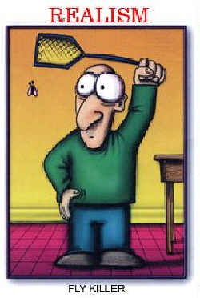
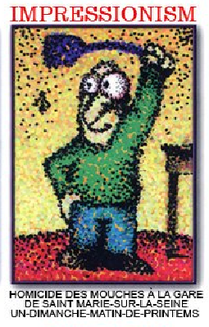
ARTE REALISTA:
CERCANO AL REFERENTE
PINCELADAS SUAVES
TECNICA ELABORADA.
ARTE IMPRESIONISTA
PINCELADA SUELTA
CAPTA LUZ Y COLOR
MEZCLA OPTICA
FAUVISMO
COLOR EXAGERADO
EXPRESA SENSACIONES
PINCELADAS SUAVES

Slide 3
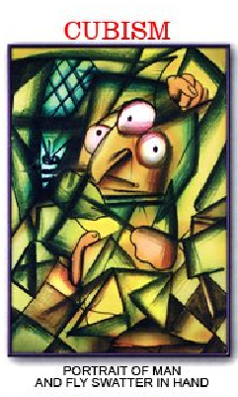
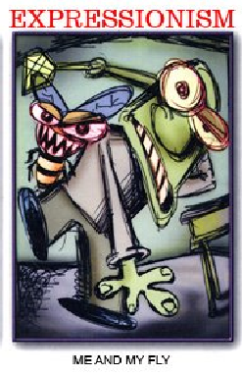
ART NOVEAU
MOVIENTO DE DISEÑO Y ARQUITECTURA.
SE INSPIRA EN LA NATURALEZA
FORMAS SINUOSAS
ARTE EXPRESIONISTA
DESTACA SENTIMIENTOS PESIMISTAS.
EXAGERA TRAZO FUERTE Y COLORES CONTRASTADOS..
ARTE CUBISTA
REPRESENTA LA MISMA FIGURA DESDE DISTINTOS PUNTOS DE VISTA.
COLORES CAFES Y OPACOS.

Slide 4
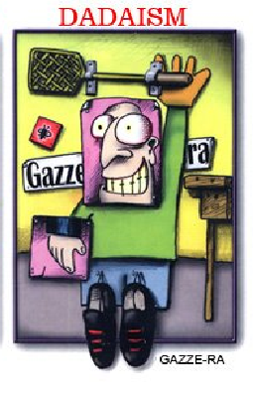
FUTURISMO
REPRESENTA EL MOVIMIENTO SECUENCIAL
ARTE ABSTRACTO
ARTE NO FIGURATIVO, CON UNA REALIZACIÓN INCONCIENTE. TECNICA AZAROSA.
DADAISMO
QUIERE DESTRUIR TODOS LOS CANONES DE BELLEZA ESTABLECIDOS. TECNICA DE COLLAGE INTEGRA LETRAS Y PALABRAS DE IMPRENTA

Slide 5
POP ART
INSPIRADOS EN PUBLICIDAD Y COMIC
PINTURAS QUE SE RELACIONAN CON LA IMPRENTA PERO DE MANERA MODERNA.
RESCATA ESTÉTICA MASIVA
SURREALISMO
MUNDO ONIRICO
CON TÉCNICA REALISTA
PINCELADA SUAVE.
ACTION PAINTING
CON PINCELADAS AL AZAR PROVOCADAS POR EL MOVIENTO, SE GENERAS OBRAS DE ARTE EXPRESIVAS

Slide 6
MINIMALISMO
CON ELEMENTOS SUTILES Y BÁSICOS REPRESENTAR LO VIVENCIADO..

Slide 7
